Slide 1
Человек-легенда
Федор Иванович Нефедов

Slide 2
Дом Федора Ивановича
Детство
Родился Федор Иванович 12 ноября 1893 года в хуторе Паршикове, Цимлянского района Северо-Кавказского края, ныне Цимлянского района Ростовской области. Отец Иван Павлович и мама Акулина Ивановна воспитывали пять детей: Федора, Марию, Евгению, Александра и Надежду.

Slide 3
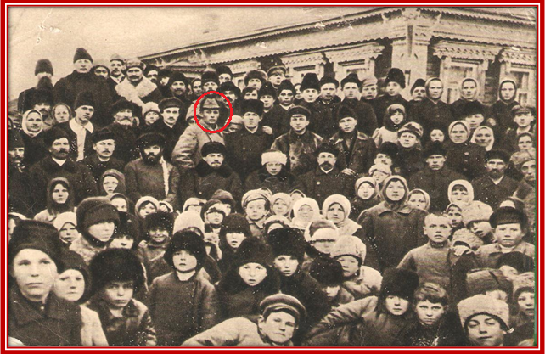
Служба в царской армии. В 1914 году, как только разразилась первая мировая война, Федор Иванович был мобилизован на фронт. Недолго пришлось воевать, в 1917 году Временное правительство бросило донских казаков в Петроград для подавления восставших. В Петрограде наш земляк встретился с Владимиром Ильичом Лениным.

Slide 4
Пулеметчик Нефедов из Каменска был направлен в станицу Великокняжескую, а оттуда в Зимовники. Командиром Федора Ивановича стал казак из станицы Романовской Пономарев, заместителем - уроженец хутора Колотовка Цимлянского района – Рябышев.
Заместитель командира
Д.И. Рябышев.

Slide 5
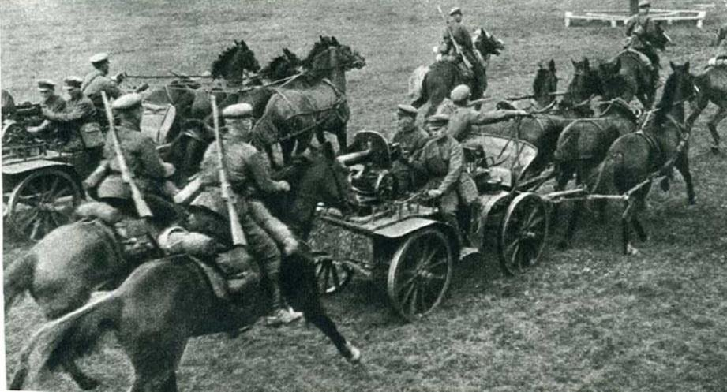
И тут пришла идея
Разглядывая тачанку, Федор Иванович невольно натолкнулся на интересную мысль, которая впоследствии сделает его знаменитым, а тачанку самым грозным оружием того времени.
«Чего таскать пулемет с земли на телегу, а с телеги на землю? Закрепить его на тачанке, а в нее запрячь тройку-четверку лошадей и айда поливать свинцом и пеших, и конных».

Slide 6
Боевые товарищи
В 1967 году выходит книга Д.И. Рябышева «Помнят степи донские…», в которой рассказывается о нашем земляке Федоре Ивановиче Нефедове. В годы гражданской войны Федор Иванович сражался в 1-й Конной армии вместе Дмитрием Ивановичем Рябышевым и Окой Ивановичем Городовиковым.
(в центре Ока Иванович Городовиков 1967г.)

Slide 7
Вернулся казак на родину
После гражданской войны вернулся Федор Иванович Нефедов на свою малую родину - хутор Паршиков. Работал председателем сельского Совета, организовывал колхоз «Искра», являлся заместителем председателя по хозяйственной части.
Федор Иванович и боевые награды
(1965г.)

Slide 8
Своих детей в семье Нефедовых не было, поэтому они всегда угощали соседских ребятишек, в их доме можно было услышать детские голоса. Федор Иванович очень сильно любил своих племянников, сыновей брата Александра Ивановича: Николая, Егора и Владимира. Племянники Федора Ивановича слева направо
Егор и Владимир (1965г.)

Slide 9
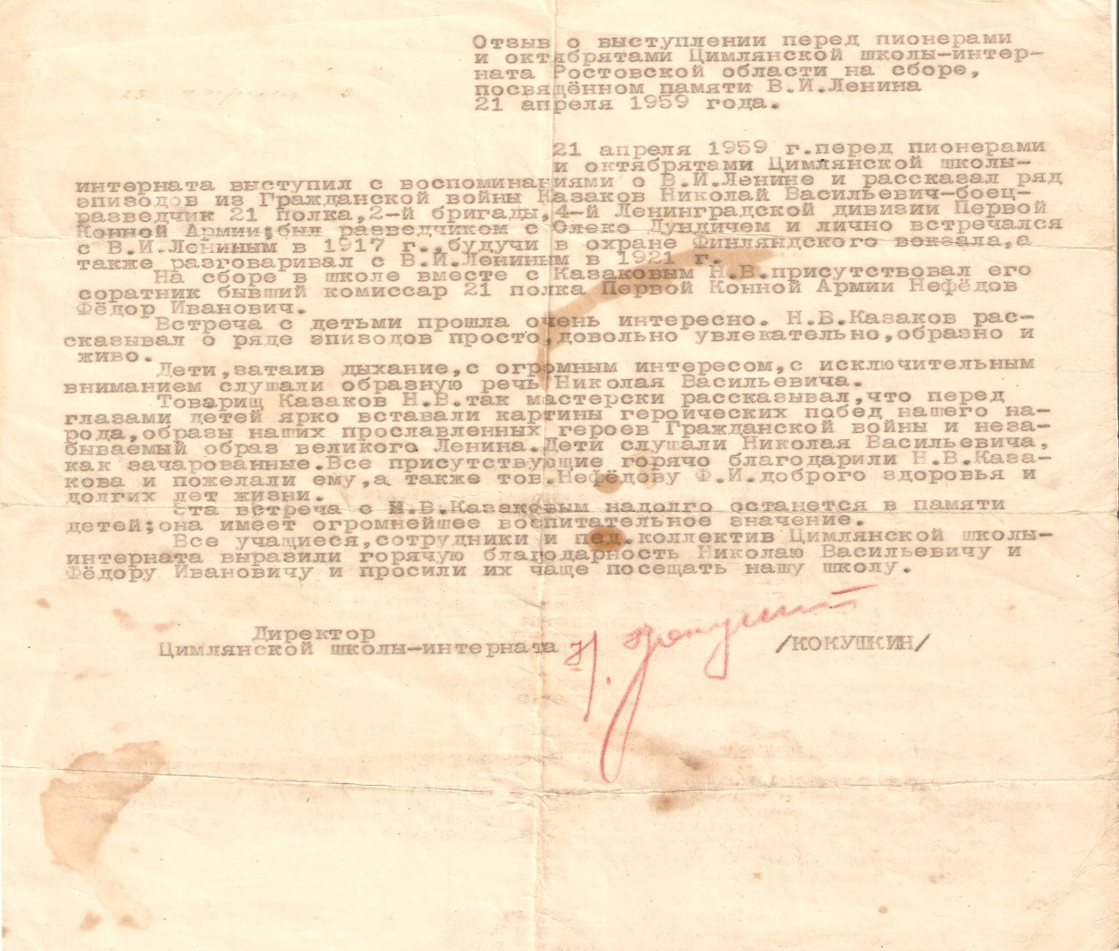
Отзыв о выступлении Федора Ивановича в Цимлянской школе - интернат 1959г.
Нефедов Федор Иванович был частым гостем у школьников, рассказывая им о Первой мировой, гражданской войне и о том, как он однажды встретился с Владимиром Ильичом Лениным.

Slide 10
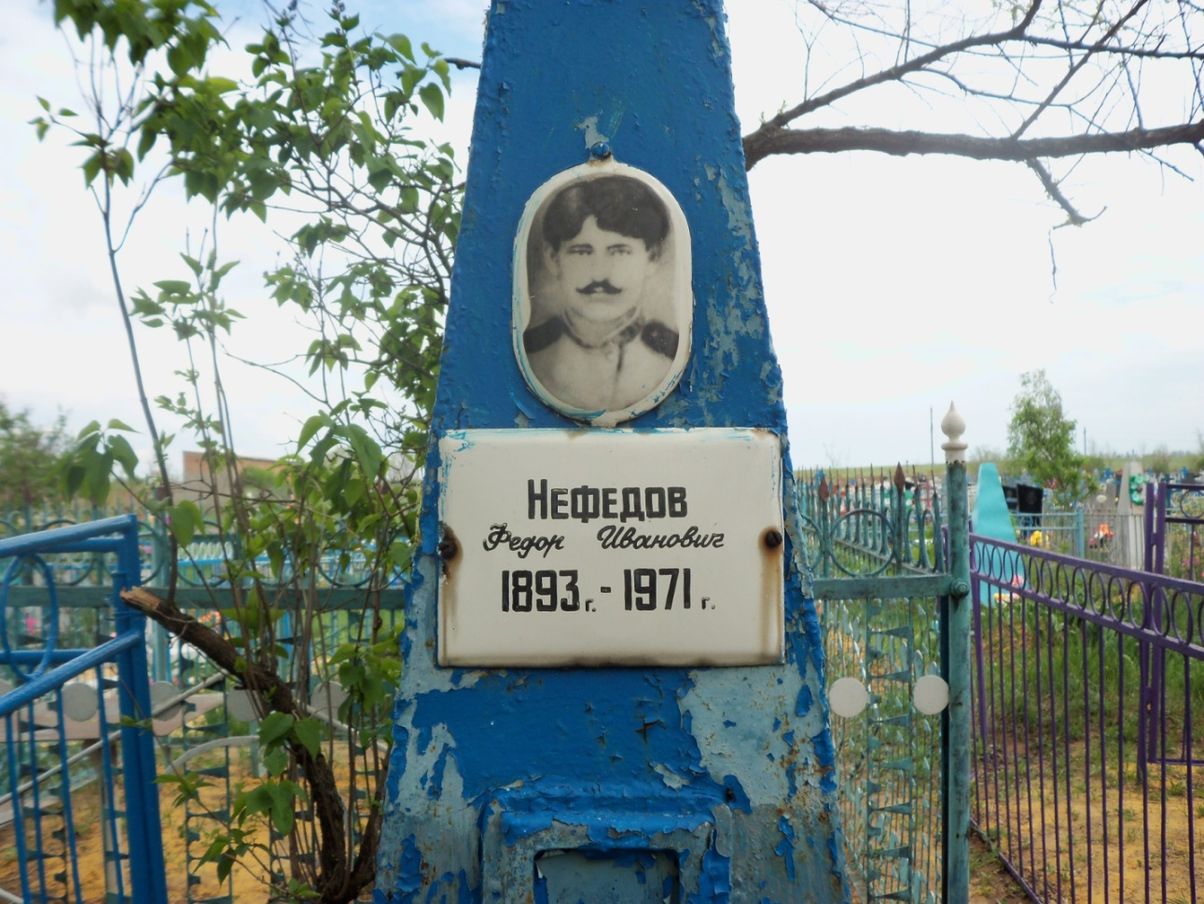
Федор Иванович Нефедов умер в 1971 году, похоронен на местном кладбище. Учащиеся школы ухаживают за могилой легендарного земляка. В школьном музее Нефедову Федору Ивановичу посвящена экспозиция, которая будет еще не раз пополняться.

Slide 11
